Slide 1

schularena
Vorstellung für neue Lehrpersonen

Slide 2

Was ist schularena?
bewährte Plattform mit Umat für Sek I
von Lehrpersonen für Lehrpersonen
seit 20 Jahren in der ganzen Deutschschweiz beliebt
schneller Support und professionelle Datenspeicherung (Serverstandort Schweiz)

Slide 3
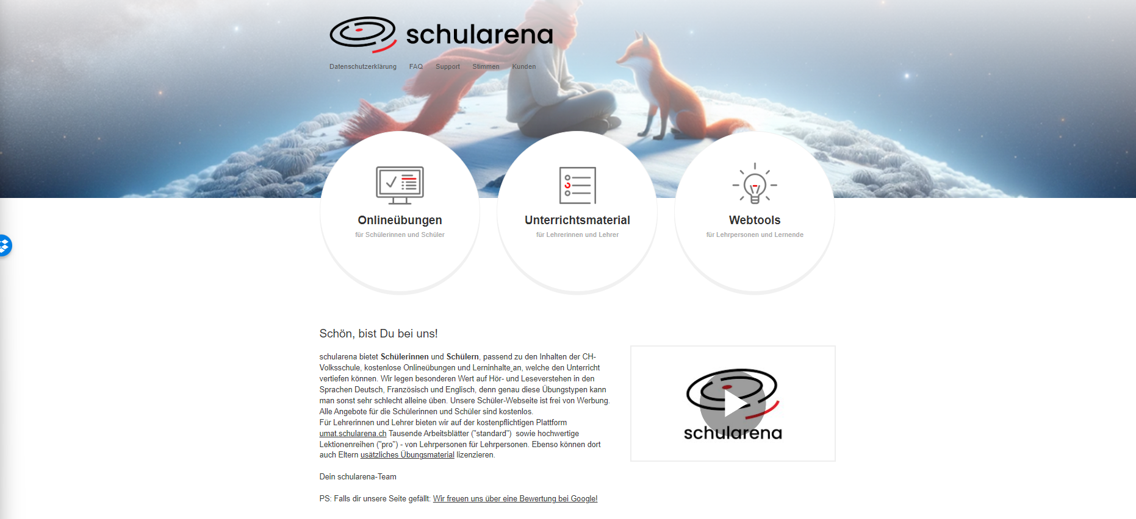

schularena.com
Was bietet schularena?

Slide 4

Was bietet schularena den Schüler*innen?
werbefreie und kostenlose Onlineübungen
für individuelles Training / selbständiges Arbeiten
mehrere Fachbereiche (plus Prüfungsvorbereitung)

Slide 5
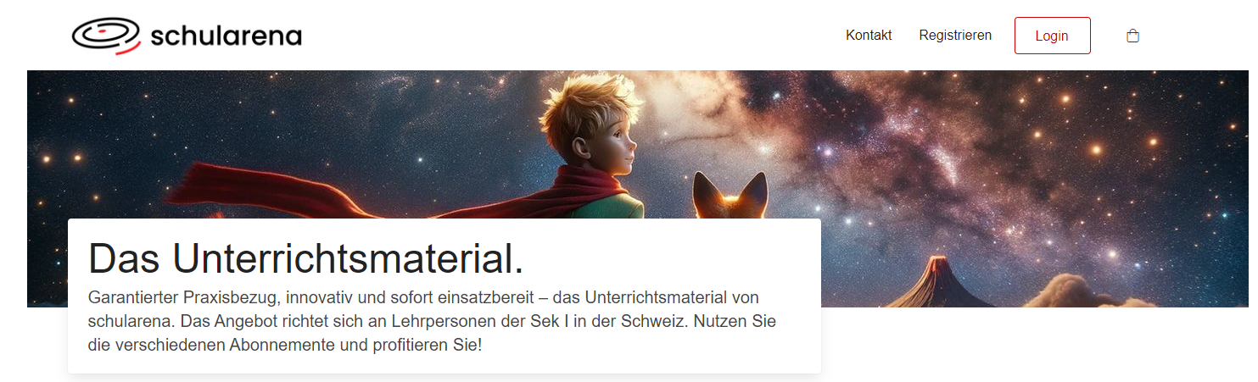
Was bietet schularena euch als Team?
modernste Arbeitsblätterplattform der CH
Zugriff auf fast 14k Unterrichtsmaterialien
Grossteil in Word zum Anpassen

Slide 6
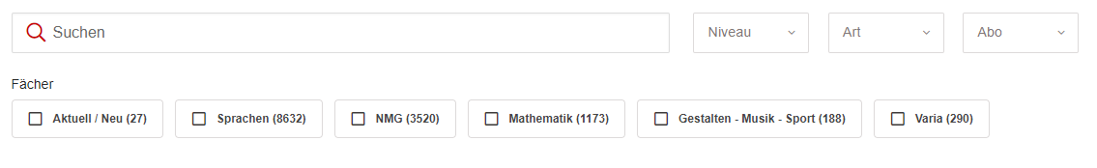
https://umat.schularena.ch

Slide 7


Beispiele
einzigartige Aktualitäten
kuratierte Inhalte (in Sets)

Slide 8
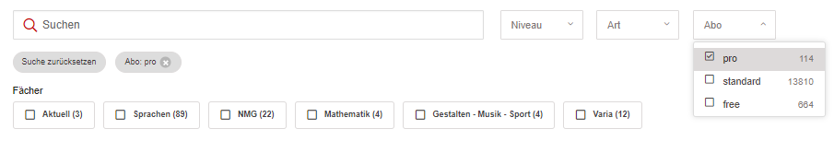
Was bietet schularena dir als (F)LP?
ganze Lektionenreihen («pro») für deinen Unterricht
aus der Praxis: konkret, 1:1 einsetzbar
LP21-Bezug: multimedial (MI) und innovativ

Slide 9



Beispiel
Unsere «entdecken»-Reihe: der vielseitige Bestseller
PowerPoint als Leitmedium
Arbeitsblätter mit Zusatzaufgaben und Lösungen
Verweis auf MI-Tools und weiterführende Clips
Lernprodukte

Slide 10
3 attraktive Abos
standard (Zugriff auf Arbeitsblätter; 8.20 Fr./Monat)
pro (zusätzlich alle Lektionenreihen; 29 Fr./Monat)
free (pro-Produkte einzeln lizenzieren; kostenloser Account)
Auch als Schulhauslizenz erhältlich! → unverbindlich Offerte einholen
Notes:
jährlich abgerechnet
schneller Zugang nach Bezahlung von eRechnung

Slide 11

Wer / Wie auf schularena?
Rookie? «Unser Angebot entlastet dich bei der Vorbereitung enorm.»
Normalo? «Verwende unser Umat ergänzend zu den gängigen Lehrmitteln.»
Expert? «Kombiniere unsere Word-Dokus mit eigenem Umat.»
Aficionado? «Viele Eigenproduktionen eignen sich auch
als unterrichtsleitende Lehrmittel.»

Slide 12
